Slide 1


Slide 2

Il convient de lancer le mode diaporama pour la diffusion de la leçon en classe
Réservé à l’enseignant (e)

Slide 3

Pictogrammes
Réservé à l’enseignant (e)

Slide 4
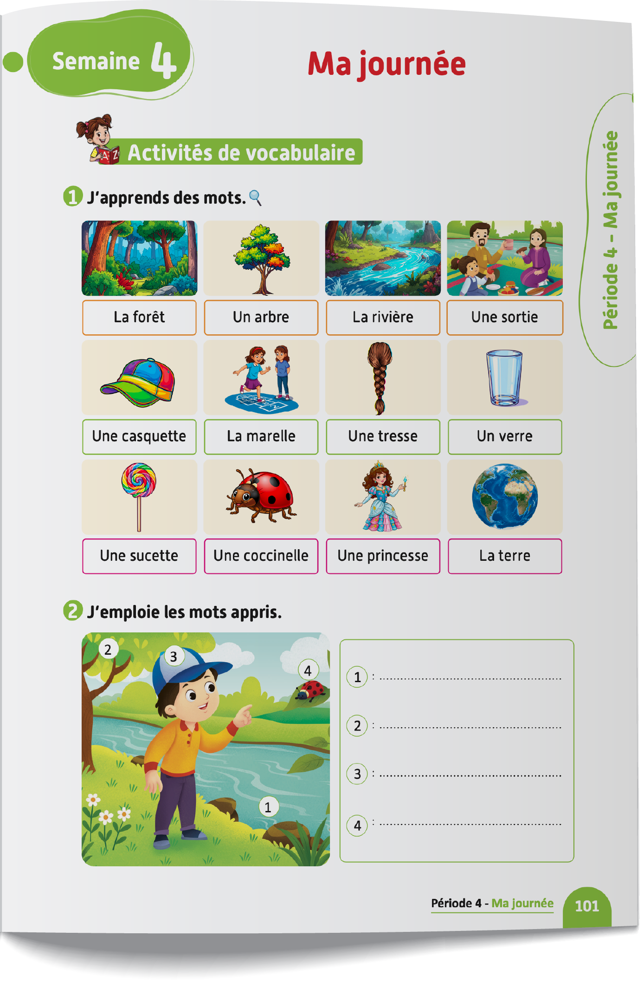
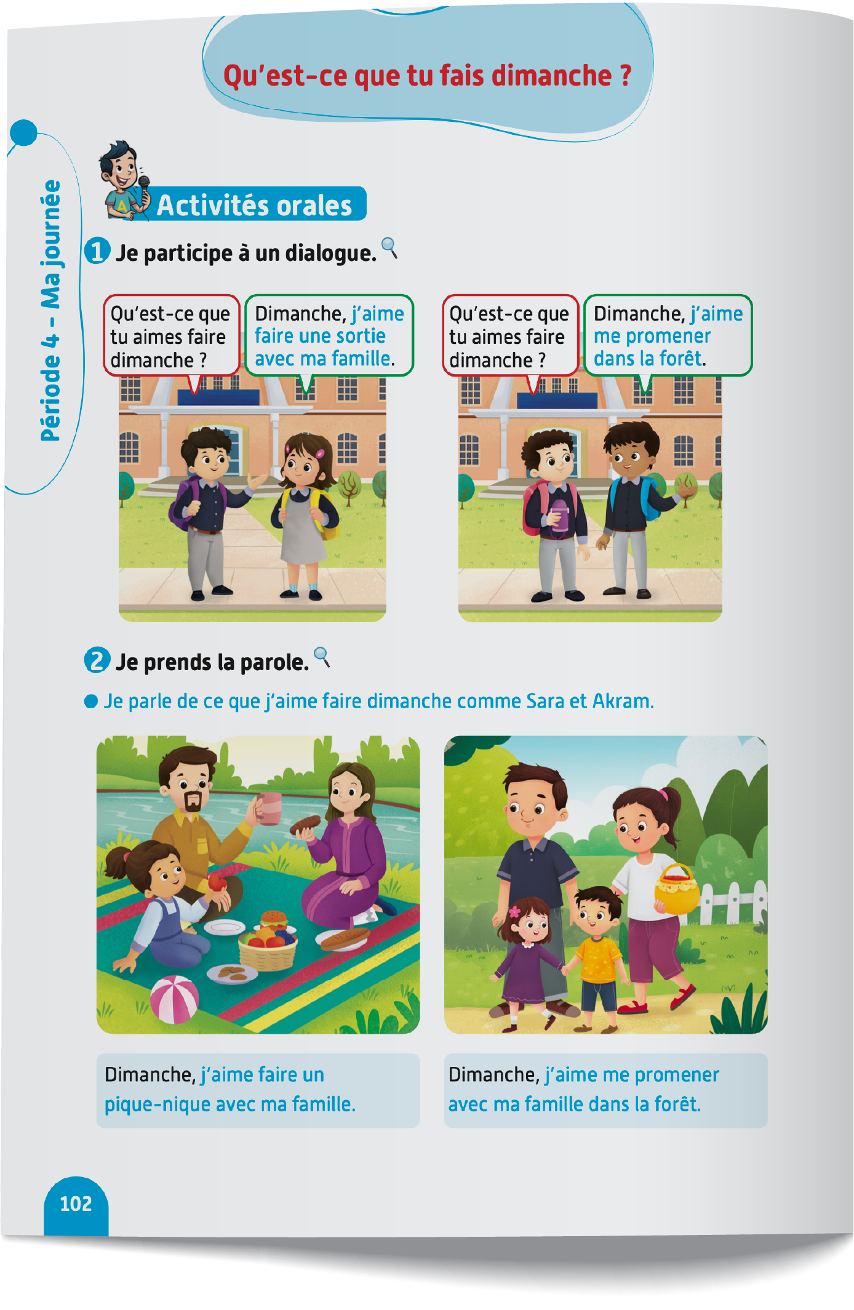
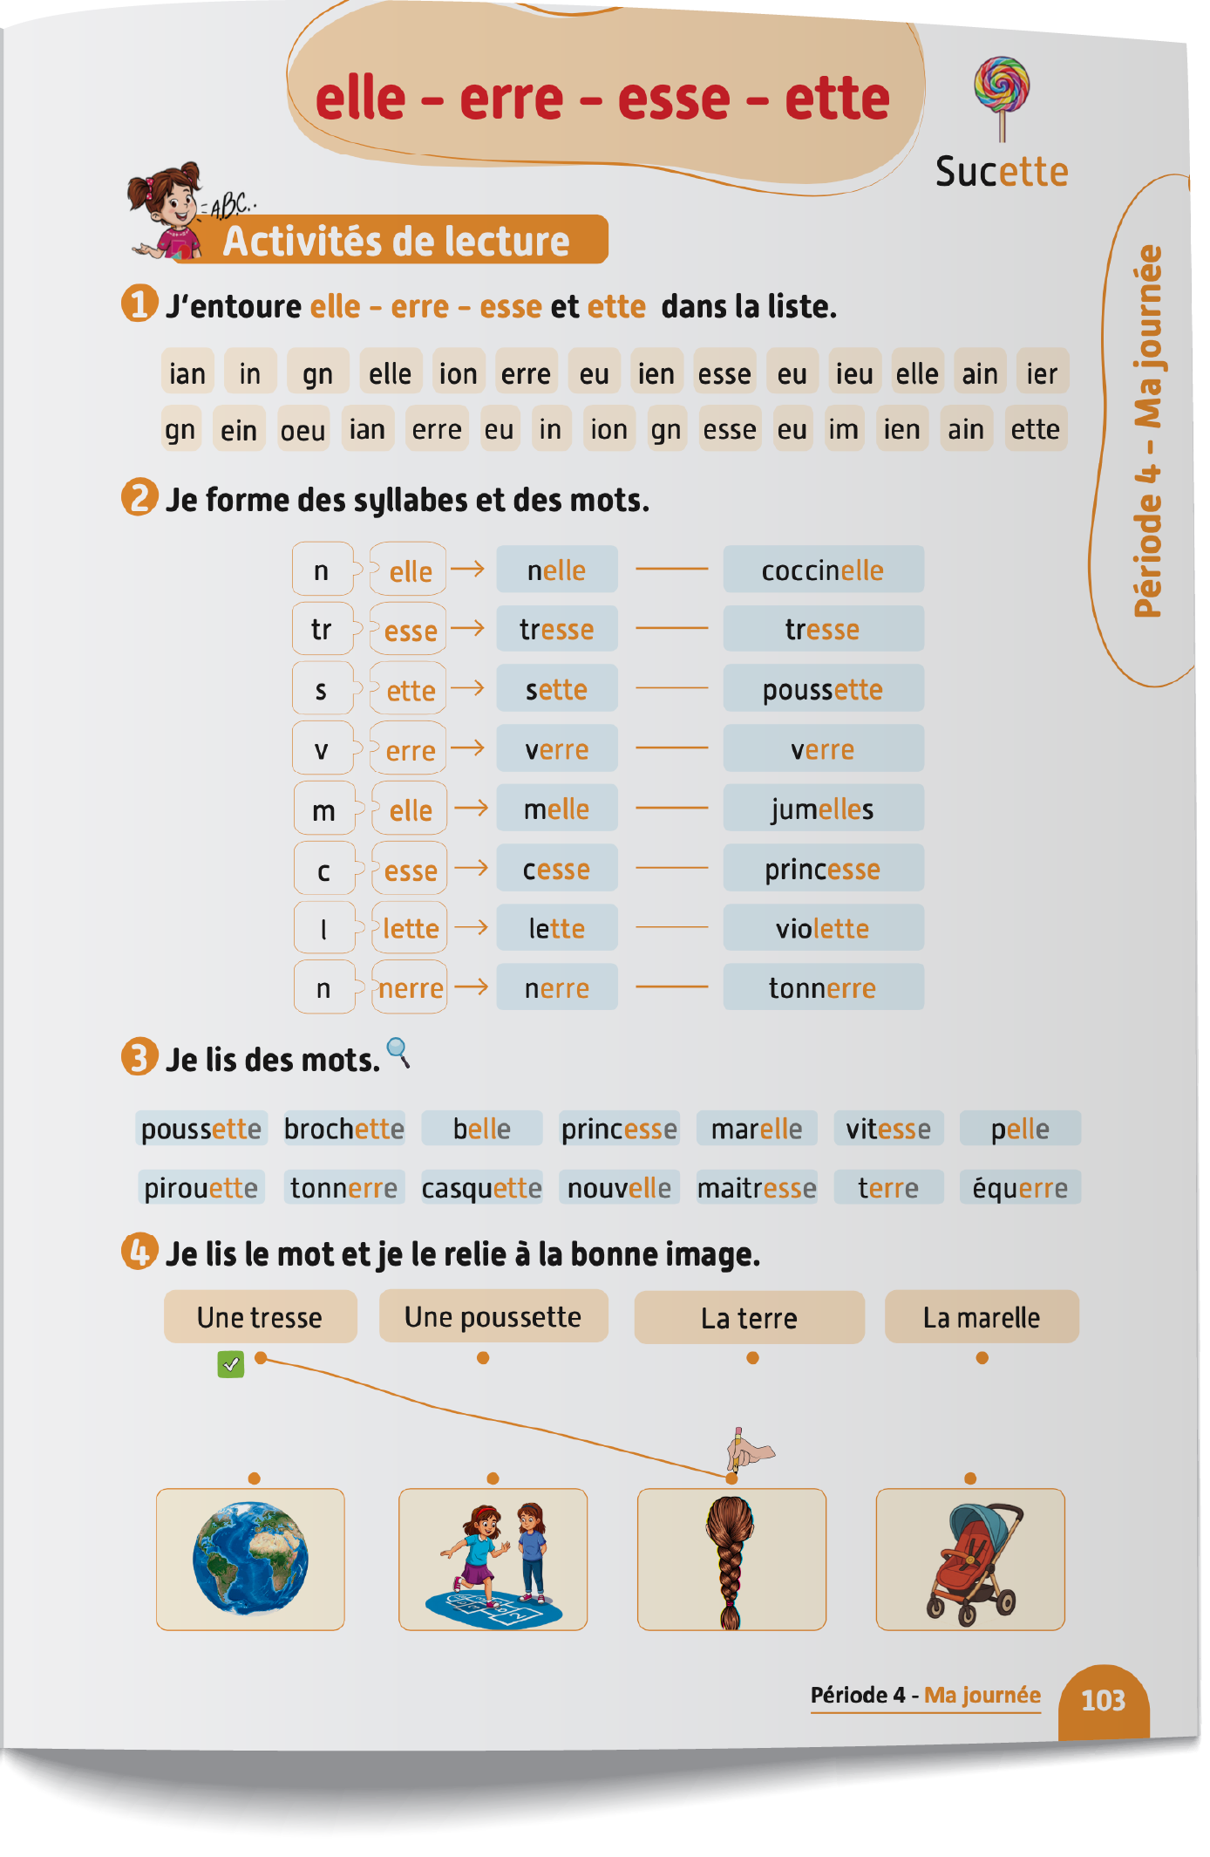
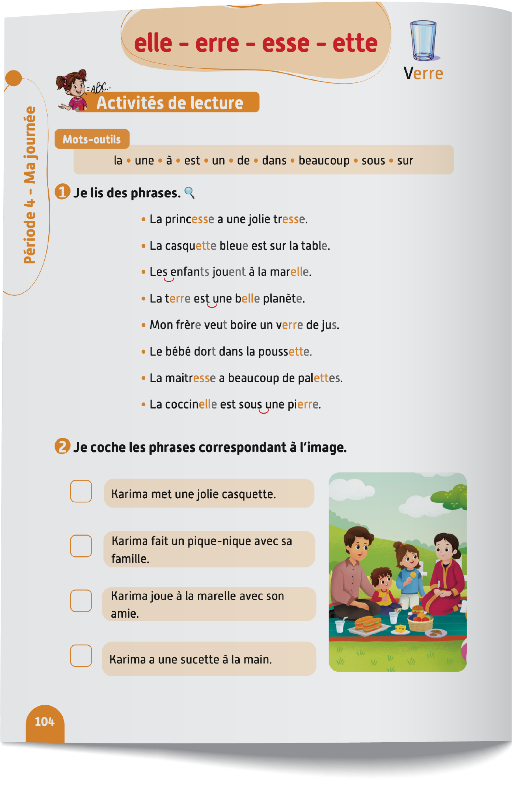
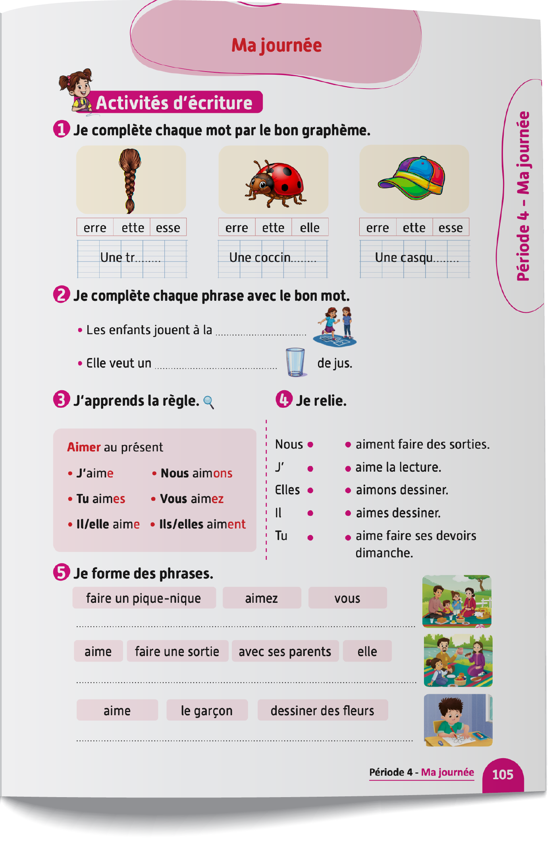
Contenu de la semaine
Réservé à l’enseignant (e)

Slide 5
Organisation de la semaine
Réservé à l’enseignant (e)
Séance 1
Séance 4
Présentation du vocabulaire
Exploitation du vocabulaire
Travail sur livret
Oral – Dialogue
Écriture – Point de langue
Lecture – Lecture et compréhension des mots
Séance 2
Séance 5
Oral – Acte de parole
Lecture – Graphème : elle - erre - esse - ette.
Écriture – Graphème : elle - erre - esse - ette.
Oral – Dialogue
Lecture - Lettre a - A
Écriture - Lettre a - A
Oral – Prise de parole
Lecture – Lecture et compréhension des phrases
Écriture – Phrases
Séance 3
Séance 6
Oral - Acte de parole
Lecture -Syllabes et mots
Écriture - Syllabes et mots
Révision
Lecture offerte

Slide 6



Plan de la séance 2
Réservé à l’enseignant (e)
1. Acte de parole
Acte de parole 1 : Poser la question « Qu’est-ce que tu fais dimanche ? »
Lecture des graphèmes (elle - erre - esse - ette)
Écriture du graphème (elle - erre - esse - ette)

Slide 7




Bonjour les enfants ! La leçon de français commence maintenant. Soyez attentifs.

Slide 8
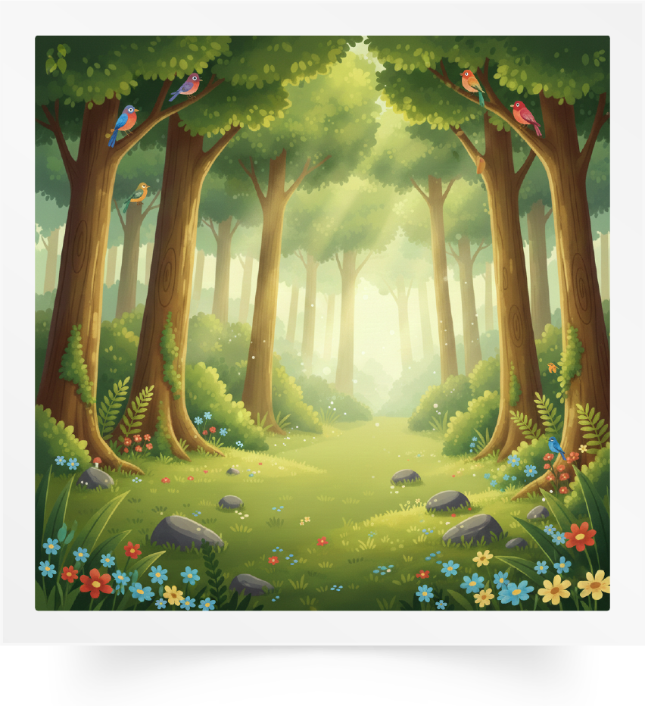

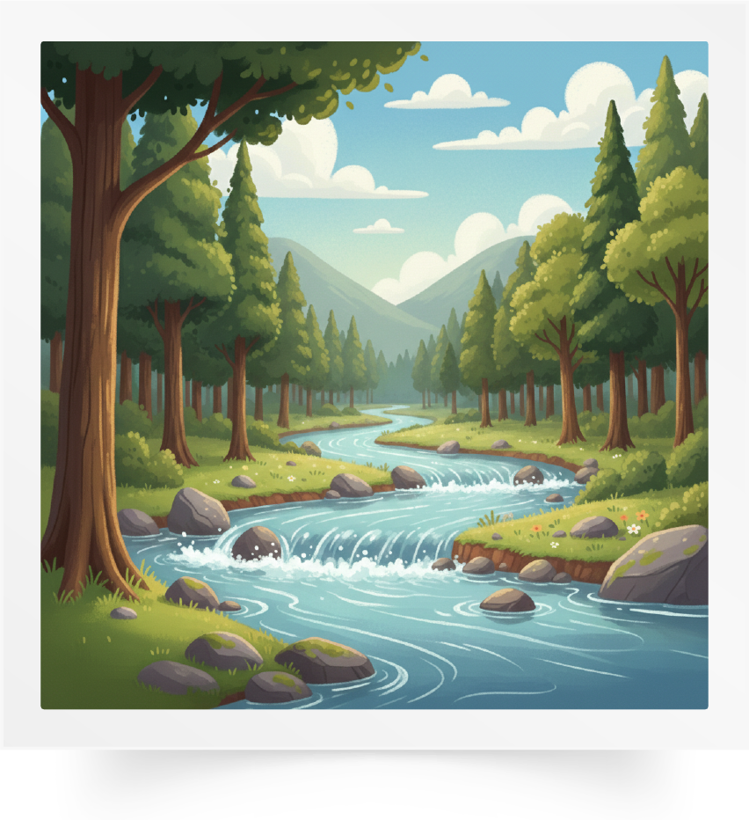
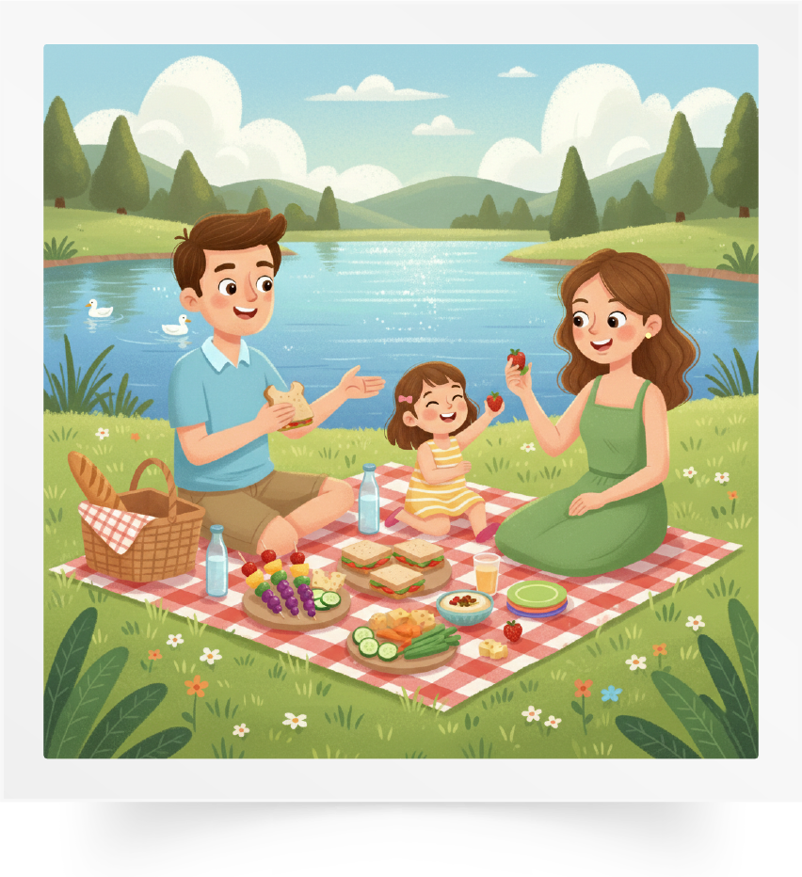

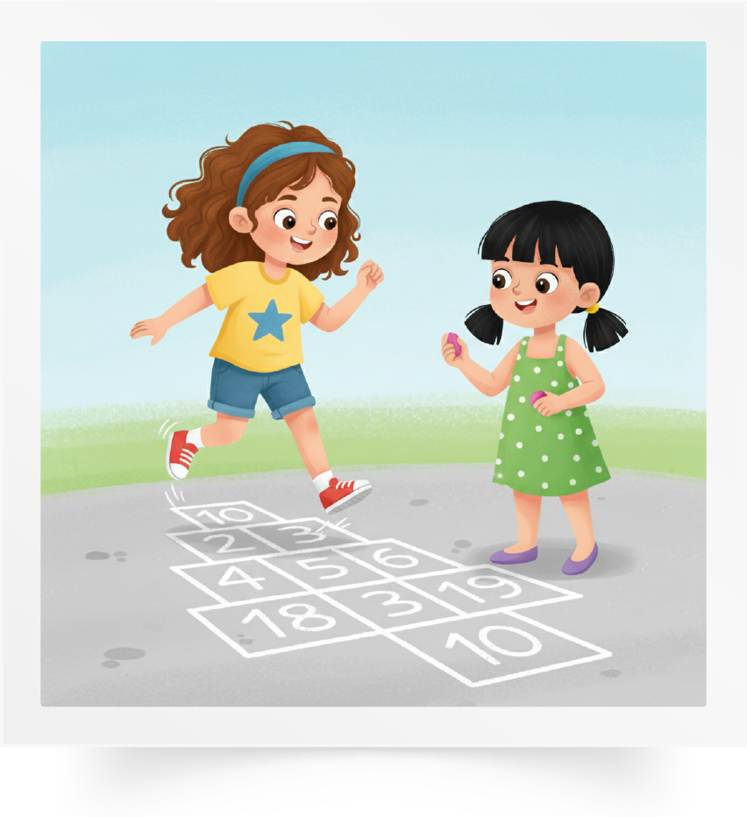
Répétons ensemble : La forêt – Un arbre – La rivière – Une sortie – Une casquette – La marelle.
La forêt
Un arbre
La rivière
Une sortie
Une casquette
La marelle

Slide 9

Qui veut passer au tableau pour nommer les images ?

Slide 10
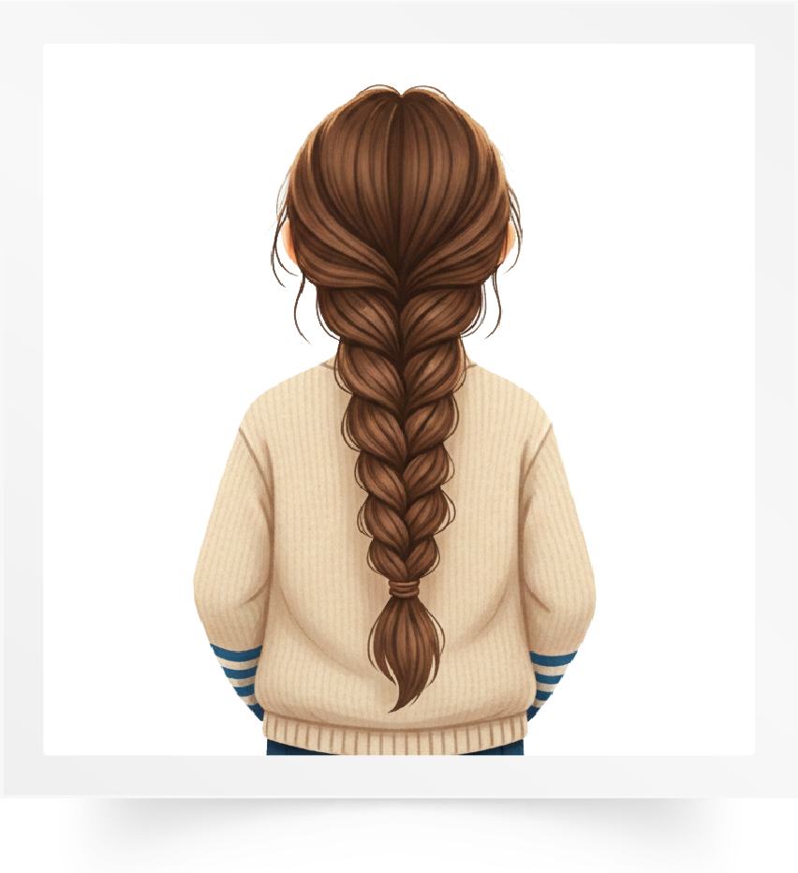



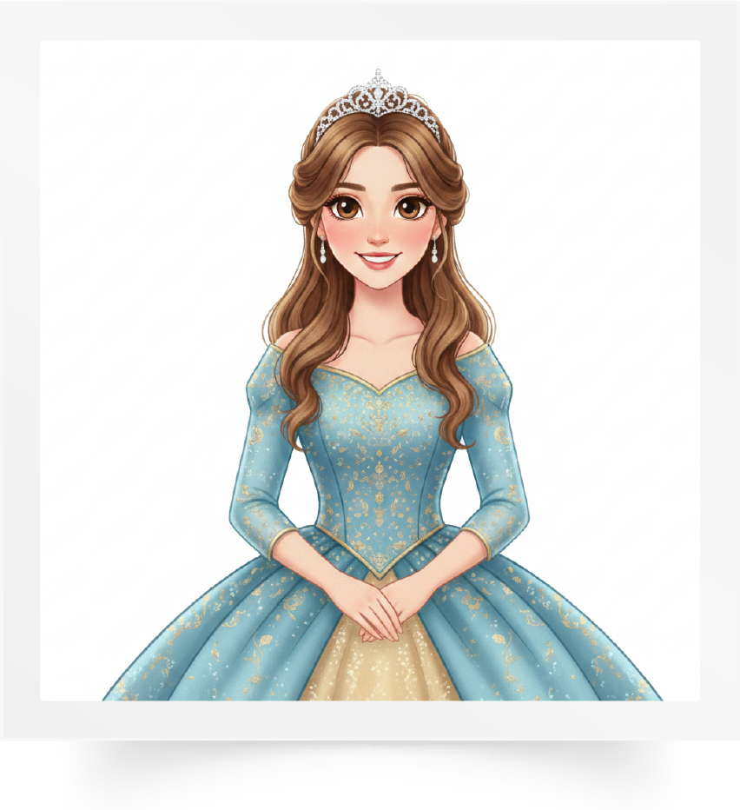

Répétons ensemble : Une tresse – Un verre – Une sucette – Une coccinelle – Une princesse – La terre.
Une tresse
Un verre
Une sucette
Une coccinelle
Une princesse
La terre

Slide 11
Qui veut passer au tableau pour nommer les images ?

Slide 12

Maintenant, on passe à l’activité de l’oral. Nous allons apprendre à poser une question avec Majd et Nada.

Slide 13

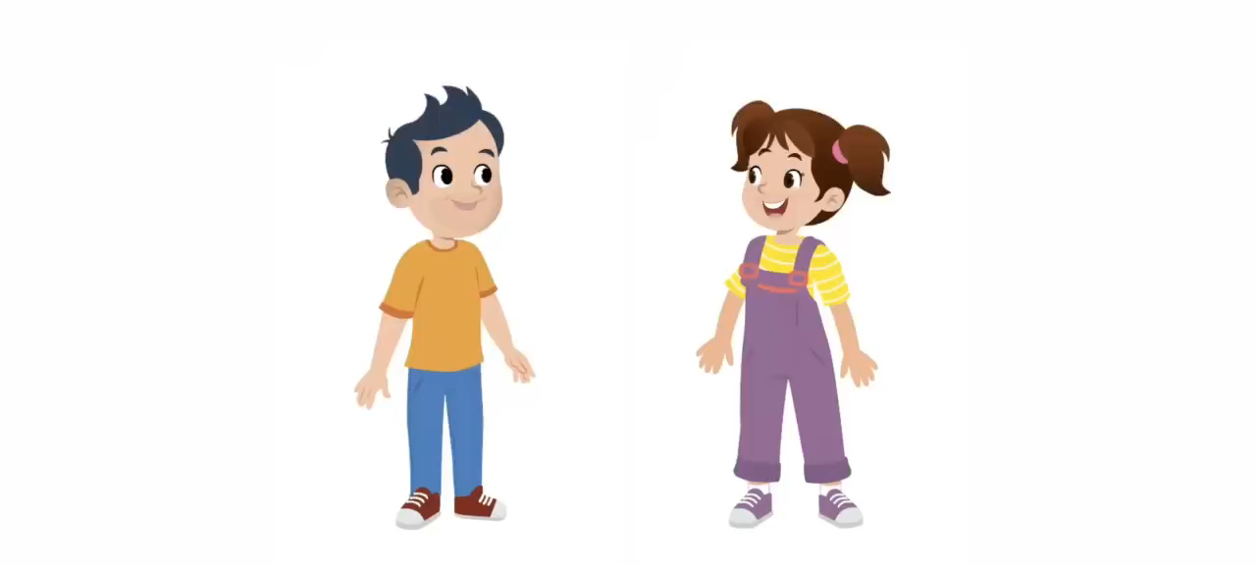

Lecture de la vidéo.

Slide 14
Répétons ensemble.
Qu’est-ce que tu fais dimanche ?
Qu’est-ce que tu fais samedi ?

Slide 15
Voici d’autres exemples.
Qu’est-ce que tu fais vendredi ?
Qu’est-ce que tu fais le week-end ?

Slide 16



À votre tour. Qui veut poser la question en français ?
Qu’est-ce que tu fais _________?

Slide 17


Qui veut poser la question en français ?
Qu’est-ce que tu fais _________?

Slide 18
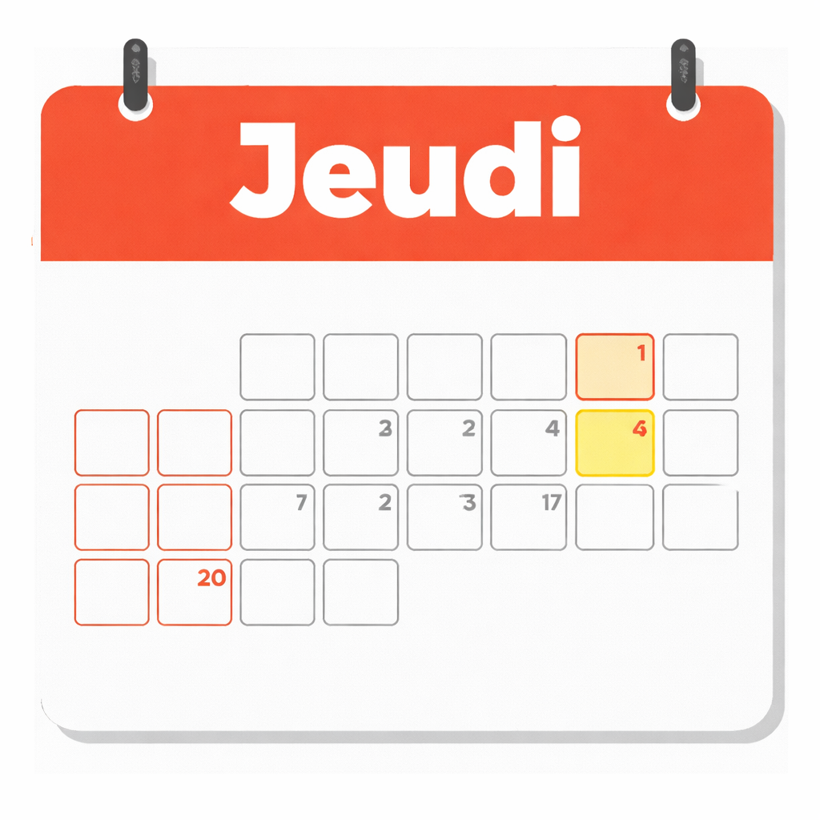
Qui veut poser la question en français ?
Qu’est-ce que tu fais _________?

Slide 19

Chacun pose la question à son voisin.
Qu’est-ce que tu fais _________?
Qu’est-ce que tu fais _________?

Slide 20

Plan de la séance 2
Réservé à l’enseignant
Réservé à l’enseignant (e)
Acte de parole 1 : Poser la question « Qu’est-ce que tu fais dimanche ? »
2. Lecture
Lecture des graphèmes (elle - erre - esse - ette)
Écriture des graphèmes (elle - erre - esse - ette)

Slide 21

Maintenant, on va faire de la lecture. On va apprendre à lire les graphèmes « elle - erre - esse - ette ».
Soyez attentifs.

Slide 22

Lecture de la vidéo.

Slide 23
Lisons ensemble : « elle - erre - esse - ette ».
elle - erre - esse - ette

Slide 24
Qui veut passer au tableau pour montrer les cartes qui font le son « elle » ?
elle
elle
ian
œu
eu
elle
an
bl

Slide 25
Qui veut passer au tableau pour montrer les cartes qui font le son « erre » ?
erre
er
bl
erre
gn
im
erre
on

Slide 26
Qui veut passer au tableau pour montrer les cartes qui font le son « esse » ?
esse
ien
es
dl
esse
br
en
esse

Slide 27
Qui veut passer au tableau pour montrer les cartes qui font le son « ette » ?
ette
ette
ieu
bl
ette
eu
et
en

Slide 28
Qui veut passer au tableau pour lire ?
esse
eu
ian
qu
ph
ette
dl

Slide 29
Qui veut passer au tableau pour lire ?
ph
erre
ieu
ier
elle
gn
q

Slide 30
Qui veut passer au tableau pour lire ?
esse
ian
ette
ein
erre
gn
elle

Slide 31
Ouvrez votre livret à la page 103.

Slide 32
Vous allez faire l’activité 1. Qui veut expliquer la consigne dans sa langue ?

Slide 33
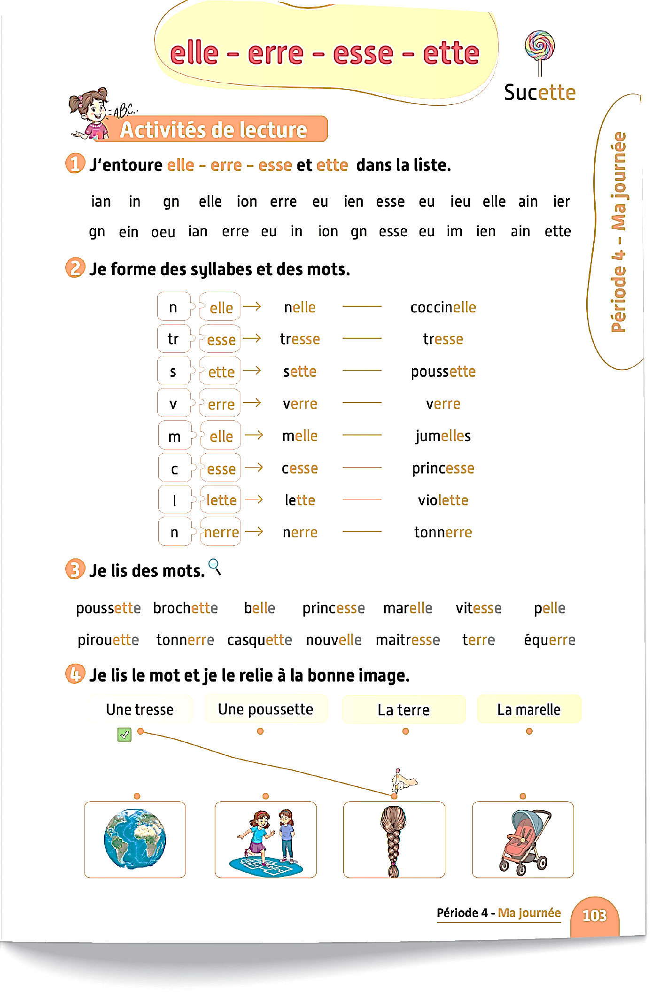

Maintenant vous allez travailler en binômes. Comparez et discutez vos réponses avec votre voisin.

Slide 34
Corrigez.

Slide 35
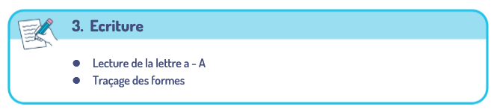

Plan de la séance 2
Réservé à l’enseignant (e)
Acte de parole 1 : Poser la question « Qu’est-ce que tu fais dimanche ? »
Lecture des graphèmes (elle - erre - esse - ette)
Écriture des graphèmes (elle - erre - esse - ette)

Slide 36

Maintenant, nous allons écrire des mots avec les sons « elle - erre - esse - ette ». Soyez attentifs.

Slide 37

Prenez vos ardoises.

Slide 38

Observez le mot « casquette ». Le son « ette » s’écrit avec les lettres e, t, t et e.
casquette

Slide 39

Écrivez le mot complet sur vos ardoises.
casqu___

Slide 40
Levez vos ardoises.

Slide 41
Corrigez.
casquette

Slide 42

Observez le mot « verre ». Le son « erre » s’écrit avec les lettres e, r, r et e.
verre

Slide 43
Écrivez le mot complet sur vos ardoises.
v_____

Slide 44
Levez vos ardoises.

Slide 45
Corrigez.
verre

Slide 46
Observez le mot « coccinelle ». Le son « elle » s’écrit avec les lettres e, l, l et e.
coccinelle

Slide 47
Écrivez le mot complet sur vos ardoises.
coccin____

Slide 48
Levez vos ardoises.

Slide 49
Corrigez.
coccinelle

Slide 50
Observez le mot « princesse ». Le son « esse » s’écrit avec les lettres e, s, s et e.
princesse

Slide 51
Écrivez le mot complet sur vos ardoises.
princ______

Slide 52
Levez vos ardoises.

Slide 53
Corrigez.
princesse

Slide 54
Prenez vos livrets à la page 105.

Slide 55

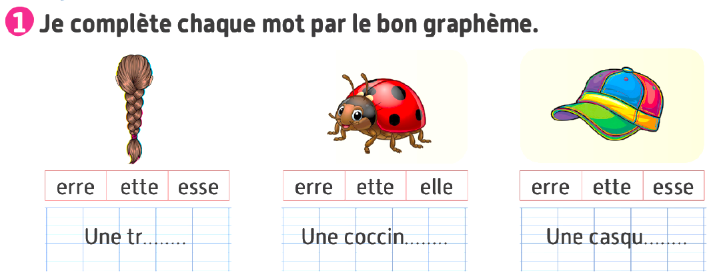
Vous allez faire l’activité 1. Je vais expliquer la consigne et passer entre les rangs pour vous aider.

Slide 56
Corrigez.
esse
elle
ette

Slide 57

La séance d’aujourd’hui est terminée. À bientôt.

